Slide 1



ỨNG DỤNG TRUY XUẤT NGUỒN GỐC CAM SÀNH
Trường đại học sư phạm kỹ Thuật Vĩnh Long
GVHD: Ths.Nguyễn Công Kha
Khoa: CNTT
SV: Nguyễn Công Hậu
Lớp: 1CTTN21A2

Slide 2


Lời nói đầu
Ứng dụng công nghệ trong đời sống và kinh doanh đã trở thành một phần không thể thiếu, đặc biệt trong việc truy xuất nguồn gốc để xác minh chất lượng sản phẩm. Cam Sành, một đặc sản của Việt Nam, nổi bật với hương vị và giá trị dinh dưỡng cao. Mục tiêu của tài liệu này là cung cấp thông tin chi tiết về quá trình trồng trọt, thu hoạch và vận chuyển Cam Sành, giúp người tiêu dùng hiểu rõ hơn về sản phẩm và đảm bảo sự tin cậy về chất lượng.

Slide 3

1
Giới thiệu đề tài
NỘI DUNG
2
Tổng quan
3
Chức năng cửa app
4
Ưu nhực điểm
5
Kết luận

Slide 4

01
Giới thiệu đề tài
App quét mã truy xuất nguồn gốc cam sành

Slide 5

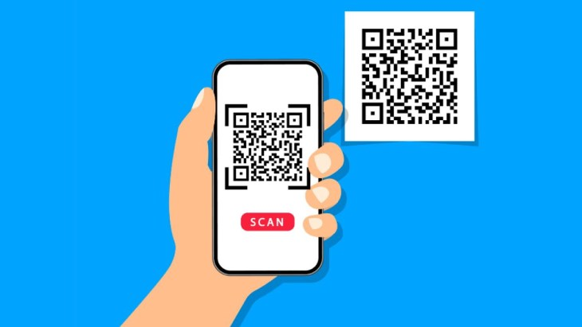
01
Giới thiệu đề tài
Ứng dụng này được phát triển nhằm đáp ứng nhu cầu minh bạch thông tin và đảm bảo chất lượng thực phẩm. Bằng cách sử dụng mã QR, ứng dụng giúp người dùng dễ dàng truy cập vào các thông tin chi tiết về sản phẩm, từ quá trình sản xuất đến khi đến tay người tiêu dùng.

Slide 6
02
Tông Quan đề tài

Slide 7
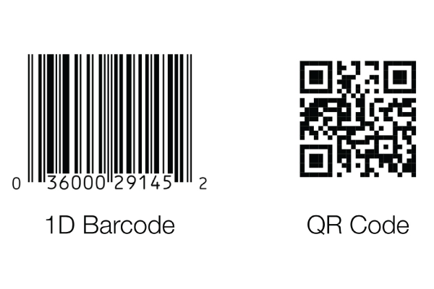
01
Tổng quan đề tài
1. Mã QR là gì?
Mã QR (Quick Response Code) là một dạng mã vạch hai chiều (2D) có khả năng lưu trữ thông tin một cách nhanh chóng và hiệu quả. Mã QR có thể được đọc bởi các thiết bị như smartphone, máy tính bảng hoặc máy quét mã vạch chuyên dụng. Một mã QR tiêu chuẩn có hình dạng vuông, bao gồm các mô-đun đen trên nền trắng, được sắp xếp theo một mẫu nhất định để mã hóa dữ liệu.

Slide 8
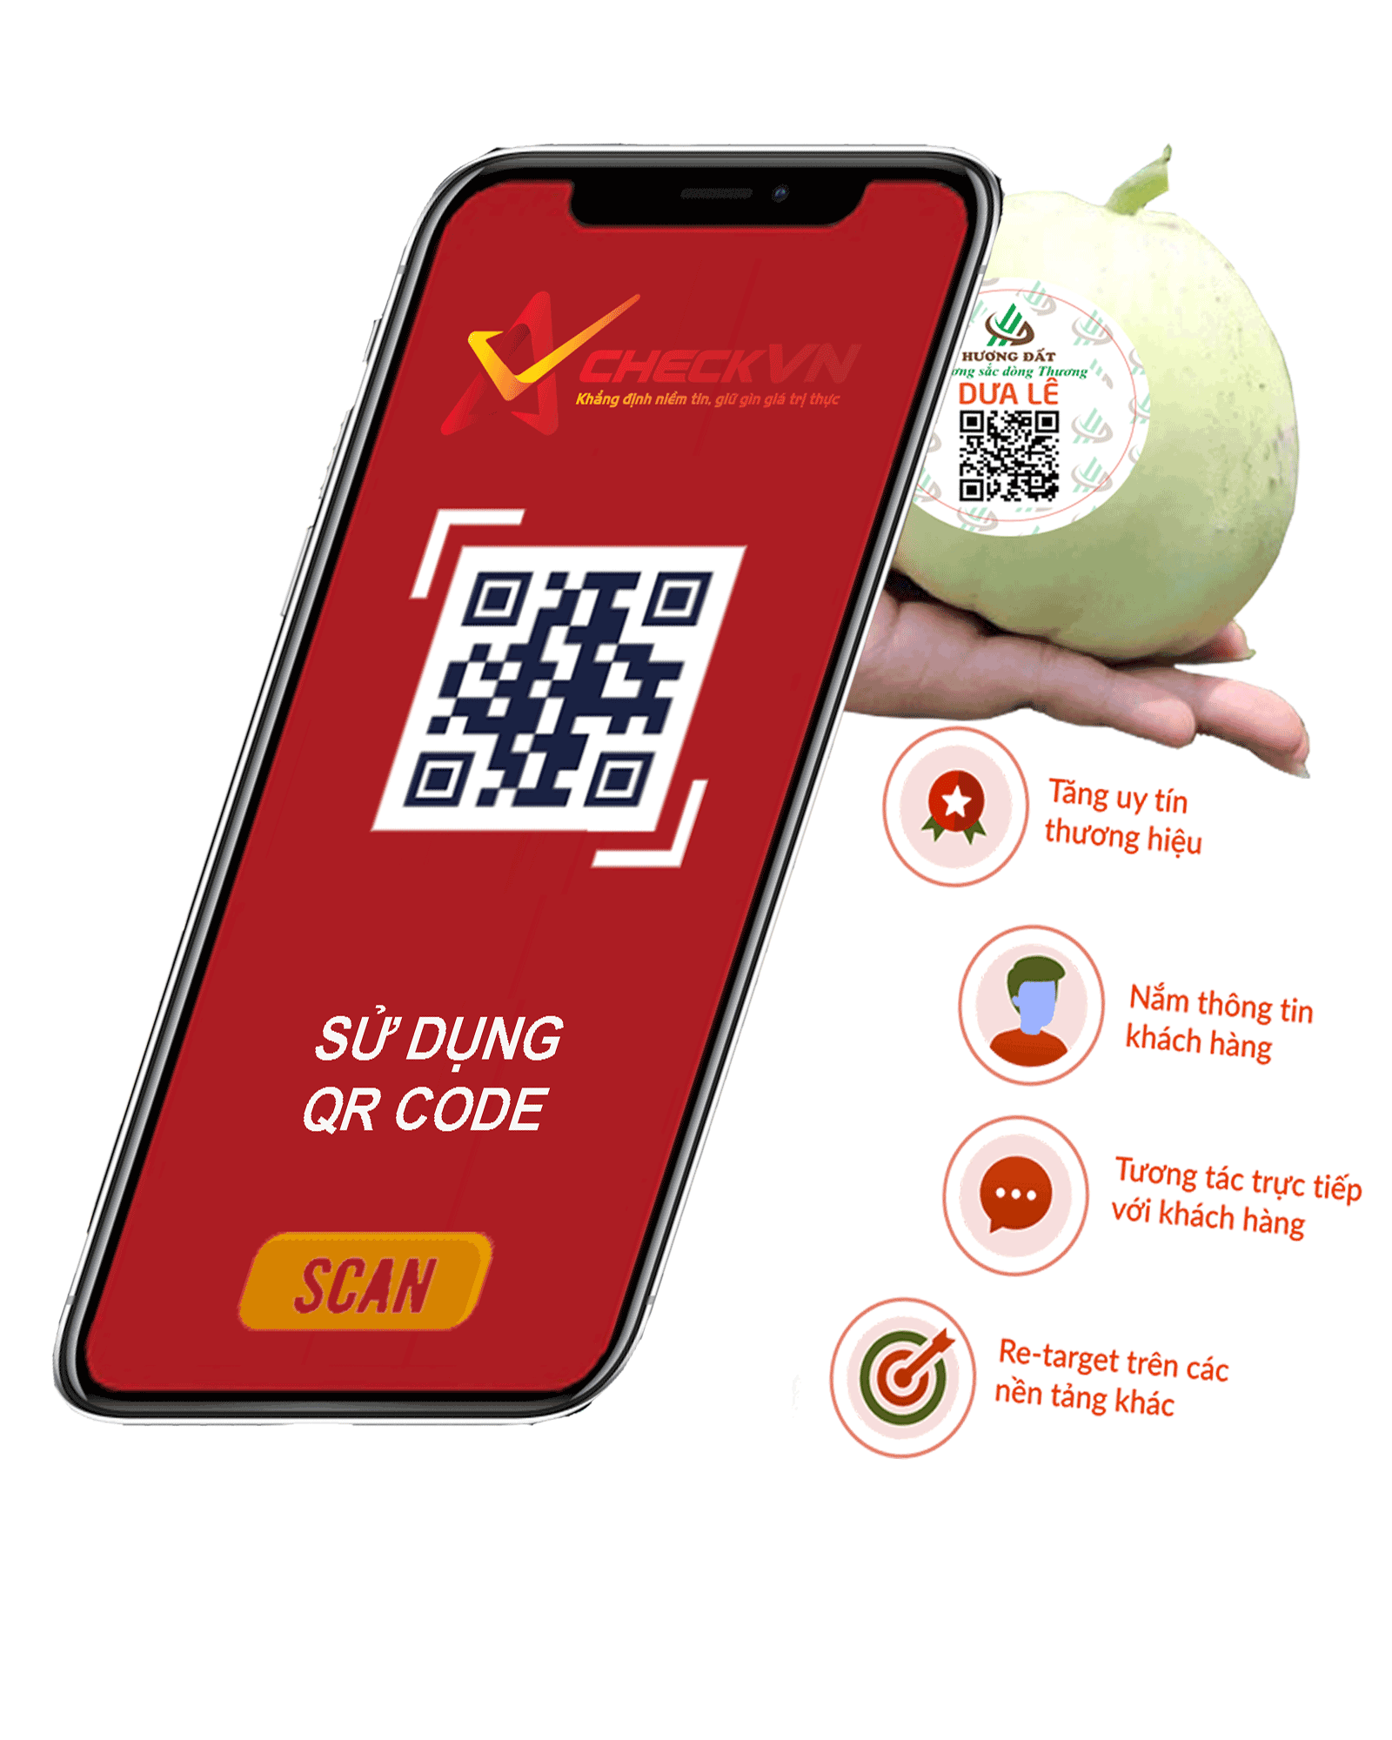
02
Tông Quan đề tài
2. Lý do chọn đề tài
- Minh bạch thông tin sản phẩm.
- Chất lượng và an toàn thực phẩm.
- Nâng cao giá trị sản phẩm nông sản.

Slide 9

02
Tông Quan đề tài
3. Đặt Vấn Đề và Hướng Giải Quyết
Đặt Vấn Đề
-Nhu cầu minh bạch thông tin sản phẩm.
-Bảo vệ thương hiệu và chống hàng giả.
Hướng Giải Quyết
-Phát triển ứng dụng di động.
-Tích hợp công nghệ mã QR.
-Xây dựng cơ sở dữ liệu và tăng cường bảo mật.
-Thiết kế giao diện thân thiện.

Slide 10
02
Tông Quan đề tài
4. Sơ Lược Về Đề Tài
Tình Hình Thực Tiễn
-Nhu cầu minh bạch nguồn gốc nông sản.
-Thách thức hàng giả.
-Ứng dụng công nghệ mã QR.
Tính Năng APP
-Quét mã QR.
-Hiển thị thông tin chi tiết.
-Đánh giá và phản hồi.

Slide 11
03
Chức Năng và Tính Năng Ứng Dụng

Slide 12
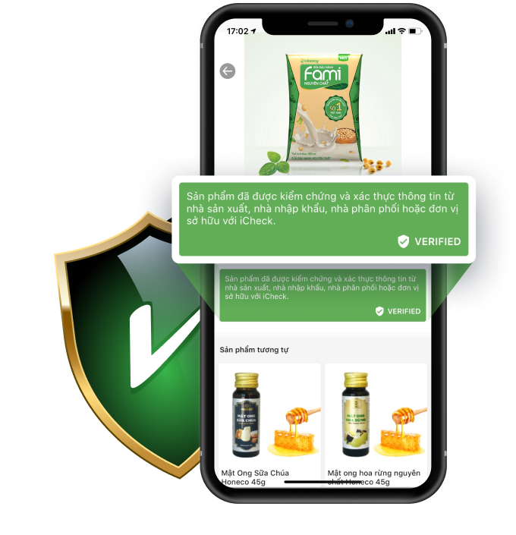
03
Chức Năng và Tính Năng Ứng Dụng
Chức Năng
Quét mã QR.
Hiển thị thông tin chi tiết.
Đánh giá và phản hồi.
Tính Năng
Bảo mật thông tin.
Cập nhật tin tức nông sản.

Slide 13
04
Ưu Nhược Điểm Ứng Dụng

Slide 14

04
Ưu Nhược Điểm Ứng Dụng
50%
50%
Ưu Điểm
Nhược Điểm
Minh bạch và tin cậy.
Bảo vệ thương hiệu.
Tiện lợi và nhanh chóng.
Hỗ trợ quản lý sản xuất.
Yêu cầu phổ biến công nghệ.
Chi phí phát triển và duy trì.
Bảo mật thông tin.

Slide 15
05
Kết Luận

Slide 16
05
Kết Luận
Ứng dụng truy xuất nguồn gốc Cam Sành là công cụ hữu ích.
Đảm bảo chất lượng và an toàn thực phẩm.
Nâng cao giá trị nông sản Việt Nam.
Đáp ứng nhu cầu minh bạch và tiện lợi cho người tiêu dùng.

Slide 17
Cảm ơn quý Thầy Cô và các bạn đã lắng nghe!

